Slide 1
活動抓抓
技術主題：D3.js
第七組
00257002 吳宇晨
00257111 施博文
00257148 陳威任
00357209 林奕緯

Slide 2
技術介紹 – 概念說明
D3.js
一套 JavaScript 函式庫，用來將資料作視覺化呈現，主要輔助使用者快速瞭解資料的趨勢或是資料的關係。
基礎技術
程式語法：HTML、JavaScript、CSS
資料格式：JSON、CSV、TSV …
進階技術
網頁圖形：SVG
網頁架構：DOM

Slide 3
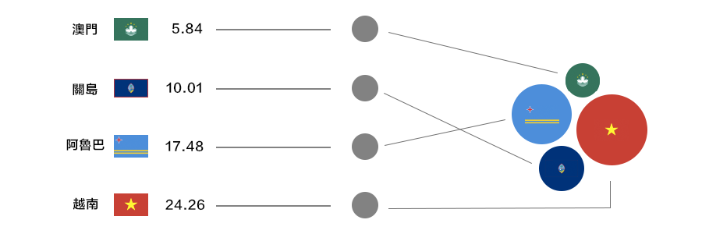
技術介紹 – 概念說明
傳統資料表格
(數值；仔細)
資料視覺呈現
(趨勢；直覺)
Notes:
數值以半徑以及與其他圖的距離作判斷
當資料太過龐大時，視覺化呈現會比傳統表格還要容易閱讀
而且資料視覺呈現更有辦法看出趨勢

Slide 4
技術介紹 – 特色說明
豐富的圖形樣版函式(Layout)
Pie
Tree
Histogram …
強大的資料處理函式
數值轉換
地理操作
向量輔助 …
多樣化的範例可供學習與使用
D3.js
Github …

Slide 5
技術介紹 – 操作方式
準備函式庫資源
準備相關資料
<script type="text/javascript" src="//cdnjs.cloudflare.com/ajax/libs/d3/3.5.5/d3.min.js">
</script>
var death_rate = [
['越南', 24.26], ['阿魯巴', 17.48],
['關島', 10.01], ['澳門', 5.84]
];

Slide 6
技術介紹 – 操作方式
使用JavaScript來選擇標籤物件
將資料與對應的圖型物件作連結
var thediv = d3.select("body").selectAll("div");
Q：不存在的標籤物件如何處理 ?
thediv.data(death_rate);
Notes:
Html上的某個tag會和d3的某個物件綁在一起，
當資料與對應的圖型物件作連結後，一切看起來都很理想，但實際上還有問題
如果綁的時候我還沒輸入html標籤怎麼辦?

Slide 7
技術介紹 – 操作方式
Q：不存在的標籤物件如何處理 ?
var thediv = d3.select("body").selectAll("div").data(death_rate);
A：
div_set = thediv.enter().append("div");
/* 為「沒有物件可配對的資料」建立標籤 */
thediv.exit().remove();
/* 刪除「沒有資料可配對的物件」 */
Notes:
這裡D3有一套特殊的方法，他會先暫時儲存你的div tag，等之後他讀完你的code後發現你沒有宣告這個tag
那它會自動生成
如果已經有的話，也不用擔心，他會自我毀滅

Slide 8
技術介紹 – 操作方式
透過標籤物件與資料的連結關係來設定標籤物件內容
div_set.text(
function(d, i) {
return i + " / " + d[0];
}
);
Notes:
i表示各筆資料的索引
d表示一筆資料
從此標籤要顯示甚麼就靠d3給你甚麼東西了

Slide 9
技術介紹 – 操作方式
設定標籤物件的CSS屬性
div_set.style("height", "20px");
div_set.style("background", "red");
div_set.style("margin", "5px");
div_set.style("width",
function(d,i) {
return (d[1] * 10) + "px";
}
);

Slide 10
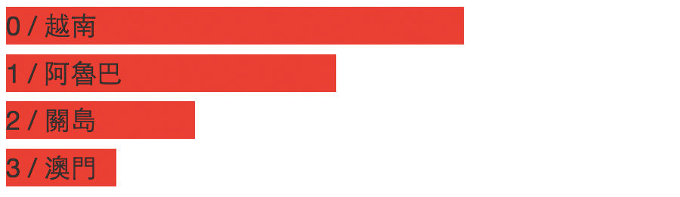
技術介紹 – 操作方式
結果顯示

Slide 11
視覺化實例 – 1
An Interactive Visualization of NYC Streets
http://www.cloudred.com/labprojects/nyctrees/
源自創始人好奇紐約市五區有哪些常見和不常見的樹木
資料來自紐約市公開資料
同地區之間與不同地區之間的比較 …
觀察是否存在特別的性質(例如：區域聚集；互補現象 …)
推斷當地氣候、地理性質、生態環境 …

Slide 12
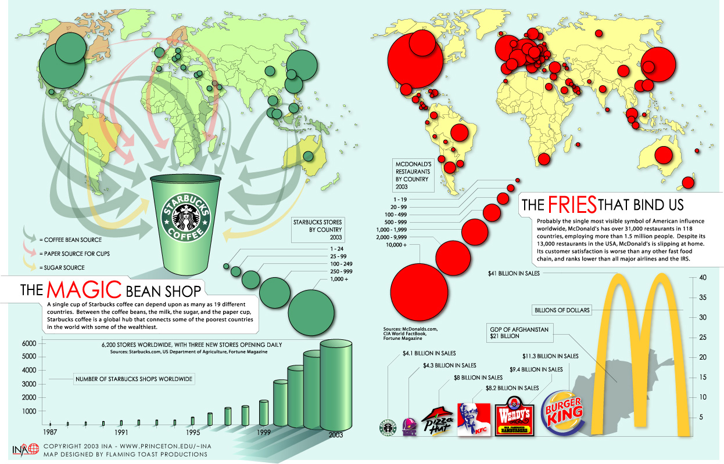
視覺化實例 – 2
http://www.princeton.edu/~ina/infographics/starbucks.html

Slide 13
視覺化實例 – 3
10年來誤放多少颱風假？數據找答案
http://p.udn.com.tw/upf/newmedia/2015_data/20150930_udntyphoon/udntyphoon/index.html
各地區誤放颱風假比率有多高？
哪裡放最多颱風假？
全台各地颱風假數？
颱風假最常在週六

Slide 14
視覺化實例 – 4
Crimemap.info 犯罪地圖
https://crimemap.info/
澳洲昆士蘭洲警局提供犯罪資料
從地圖上查詢鄰近的犯罪事件
事件類型
目前解決狀況

Slide 15
動機發想
匯集四散各處的活動資訊
後端頁面爬蟲程式
有別傳統的活動資訊呈現
以時間為導向呈現
透過報名資料分布性質分析
資料的統計與分析
透過活動關係分析發掘知己
與對方即時傳訊息
活動資訊傳播的方式
傳單
布告欄
口耳相傳
網際網路(各處網站)
散亂、耗費紙張

Slide 16
動機發想
匯集四散各處的活動資訊
後端頁面爬蟲程式
有別傳統的活動資訊呈現
以時間為導向呈現
透過報名資料分布性質分析
資料的統計與分析
透過活動關係分析發掘知己
與對方即時傳訊息
活動資訊傳播的方式
傳單
布告欄
口耳相傳
網際網路(各處網站)
散亂、耗費紙張

Slide 17
功能圖
(Functional Map)
活動時間軸首頁
活動發佈
權限驗證
活動詳細資訊
發佈活動
活動類型過濾
報名活動
熱門活動資訊
參加者
趨勢分析
活動關係分析

Slide 18
劇本
使用者想要宣傳自己所主辦的活動給大家，使用者可以通過驗證後，在網站上發佈活動資訊。
使用者想要瞭解最近有舉辦哪些活動，使用者可以透過網站首頁快速檢視近期的活動與活動資訊。
在眾多的活動中，使用者最有興趣的是藝文方面的活動，使用者可以透過活動類型篩選，只關注感興趣的活動類型。
使用者想知道目前大家最感興趣的活動有哪些，使用者可以選擇熱門活動頁面觀看目前最受到關注的活動。
使用者想要參加限定名額的活動，使用者可以在網站上填寫報名資訊 。
使用者想要多結交朋友，透過活動關係分析功能， 使用者能找到興趣相仿的陌生人。

Slide 19
使用者故事
學校的活動琳瑯滿目，小明雖然偶爾會收到傳單，但是過不了多久就會忘記， 而且十分零散。平常只是路過公布欄，幾乎不會停下來觀看內容，而且上頭十分凌亂，很難發現感興趣的活動。因此小明時常錯過一些喜歡的活動。
小明發現好用的「活動抓抓」，因為「活動抓抓」是以時間軸的方式呈現所有活動，所以小明可以很快就鎖定最近有舉辦哪些活動，而且小明也可以很快就過濾出他想參加的活動。

Slide 20
使用者故事
小明發現最近學校舉辦了「相聲瓦舍」的活動，小明十分有興趣參加，於是小明點擊連結進入觀看活動資訊，裡面顯示參加人數已經有100多人了，而且可以報名的名額所剩不多，所以小明迅速點擊報名功能，很快就填好了報名資料並送出，小明很高興很方便就可以報名完成。
小明檢視了一下活動資訊下的分析資料，很驚訝發現男生參加的比例明顯比女生高出許多，所以小明推測男生比女生還喜歡相聲表演。而且小明還發現資工系的學生參加的人數占大多數，所以小明這才發現原來資工系的學生比其他系來說還喜歡相聲表演。

Slide 21
使用者故事
小華想知道最近大家都在關注哪些活動，所以小華透過熱門活動頁面發現目前最受關注的活動是畢業演唱會，小華想要趁著活動多交交朋友，但是小華發現分析資料上男女比例十分懸殊，所以小華決定還是報名另一個同樣受歡迎的聯誼活動。
小華透過活動關係分析功能發現小芳與他的關係很近，跟他參加的活動重疊性很高，而且因為小芳參加了小華很有興趣但是沒空參加的活動，所以小華透過與小芳的關係還發現了另一個名叫小靜的人。雖然小靜與小華之間共同參加的活動並沒有比小芳多，但是小芳參加了許多與小華同樣類型的活動，甚至比小芳多出許多，所以小華對小靜有著濃厚的興趣，如果可以傳訊息，小華一定會馬上發出訊息跟小靜聊天。

Slide 22
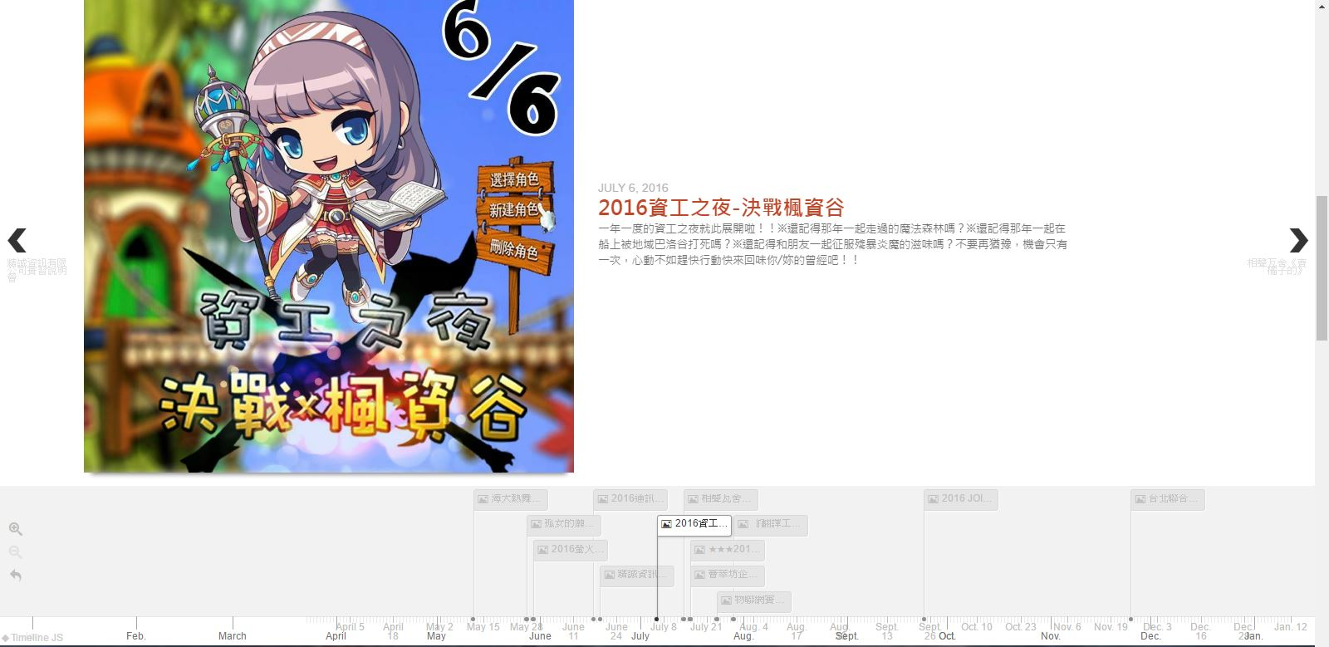
專案說明 – 活動時間軸呈現
XXX

Slide 23
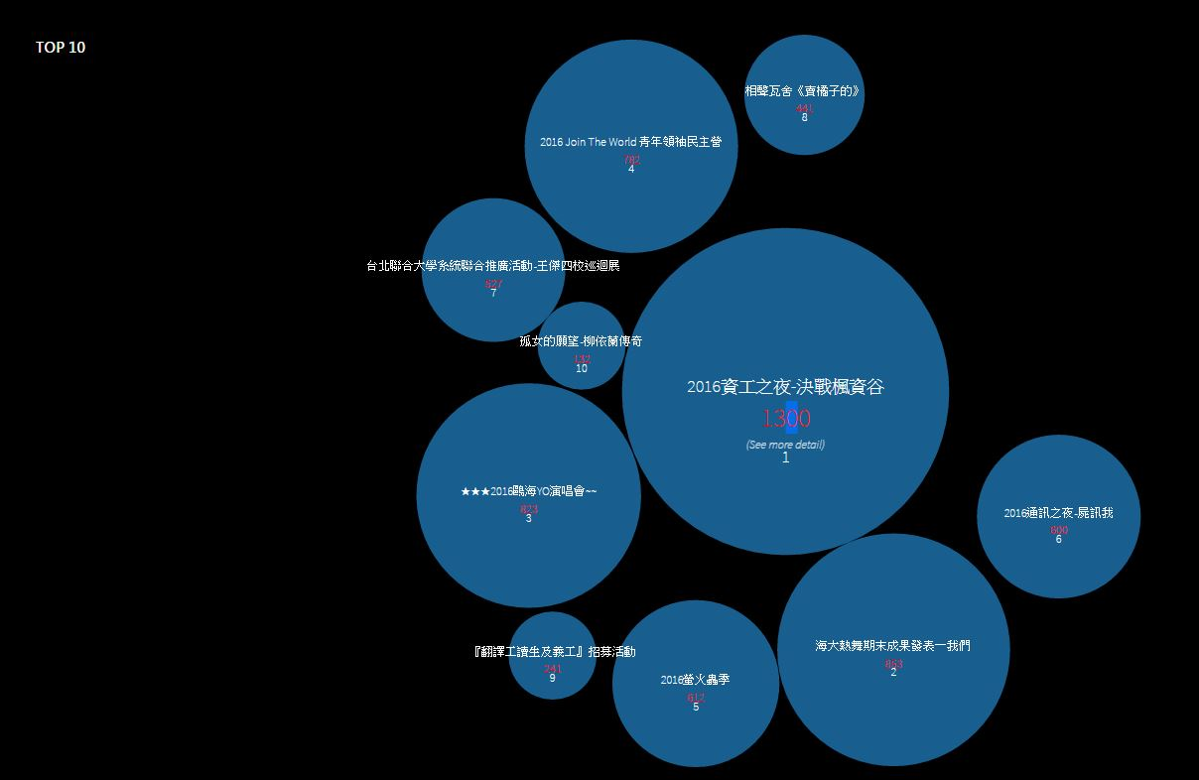
專案說明 – 熱門活動資訊

Slide 24
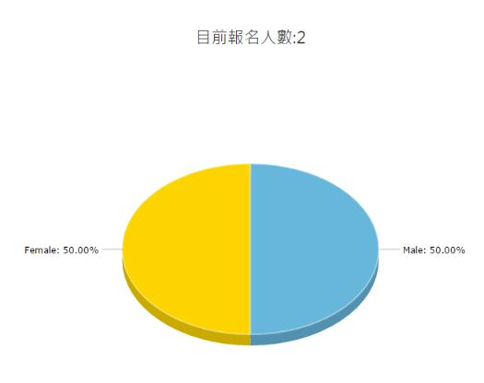
專案說明 – 參加者趨勢分析
XXX

Slide 25
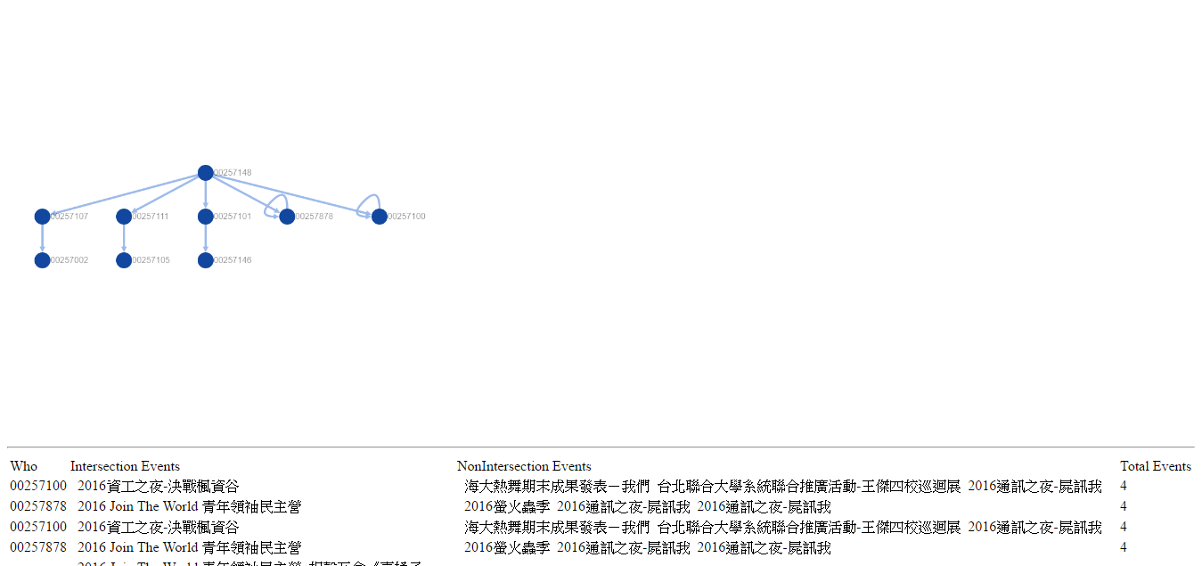
專案說明 – 活動關係分析(潛在朋友)
XXX

Slide 26
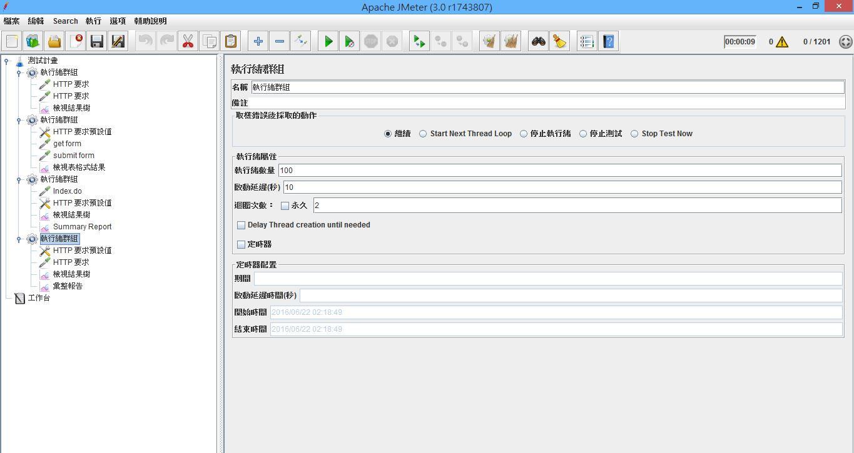
JMeter測試
XXX

Slide 27
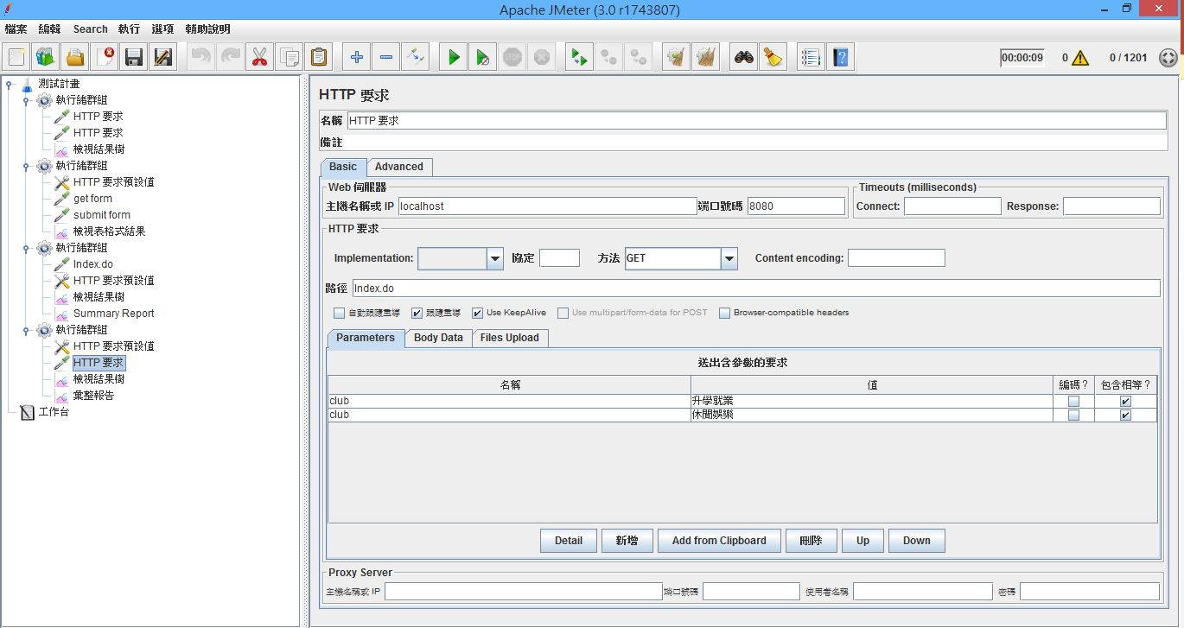
JMeter測試

Slide 28
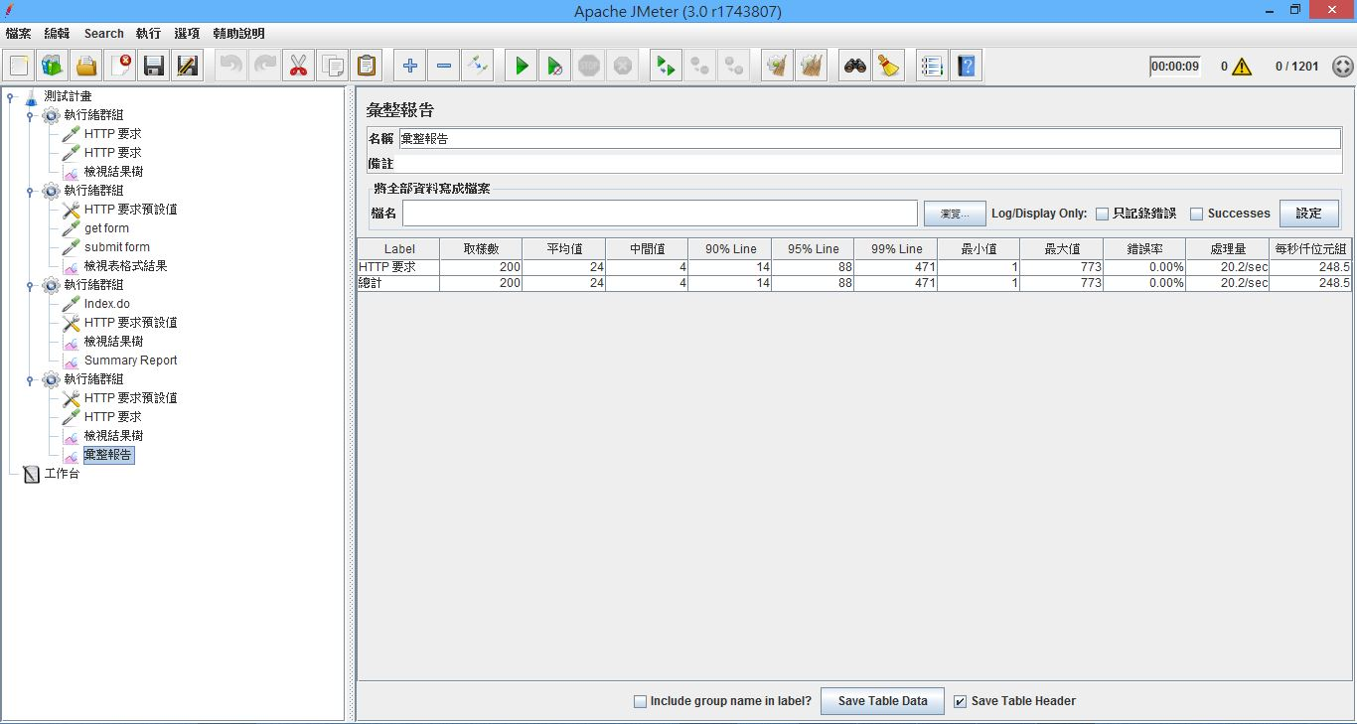
JMeter測試

Slide 29
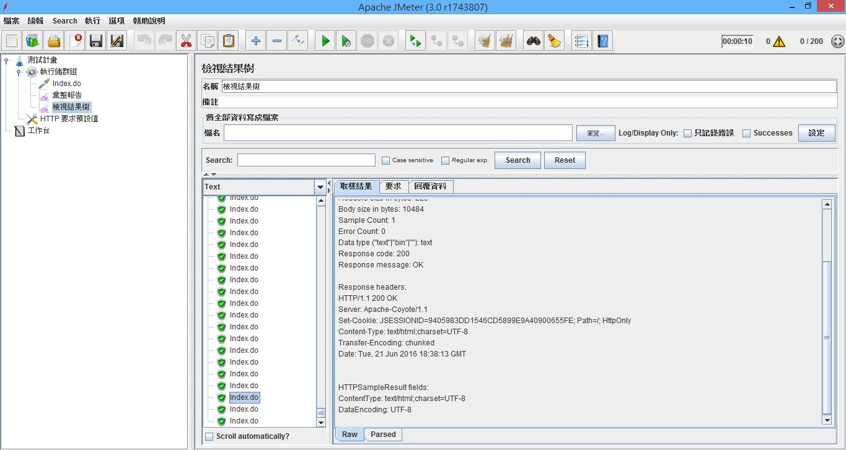
JMeter測試

Slide 30
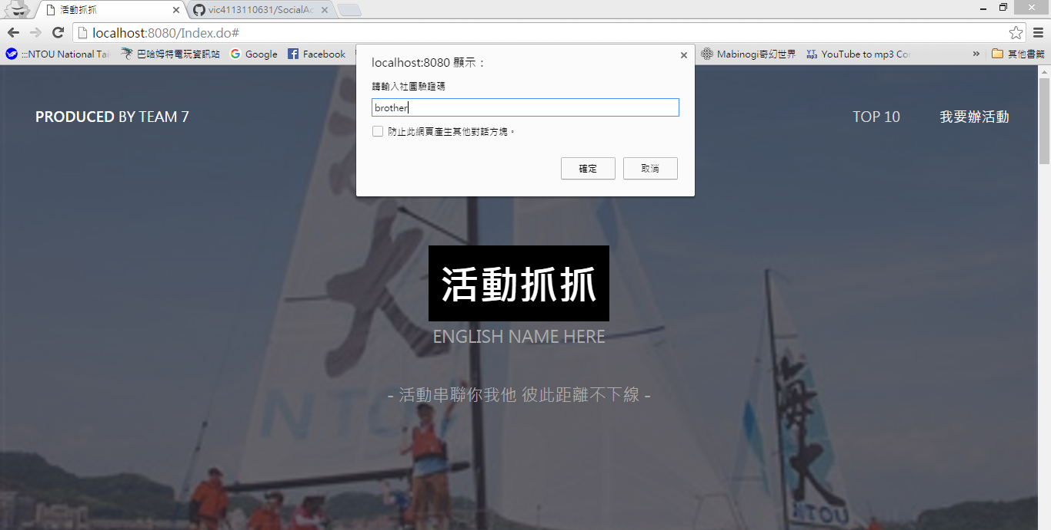
操作說明-發佈活動
輸入“brother”或是”sister”即可進入活動發佈頁面。

Slide 31
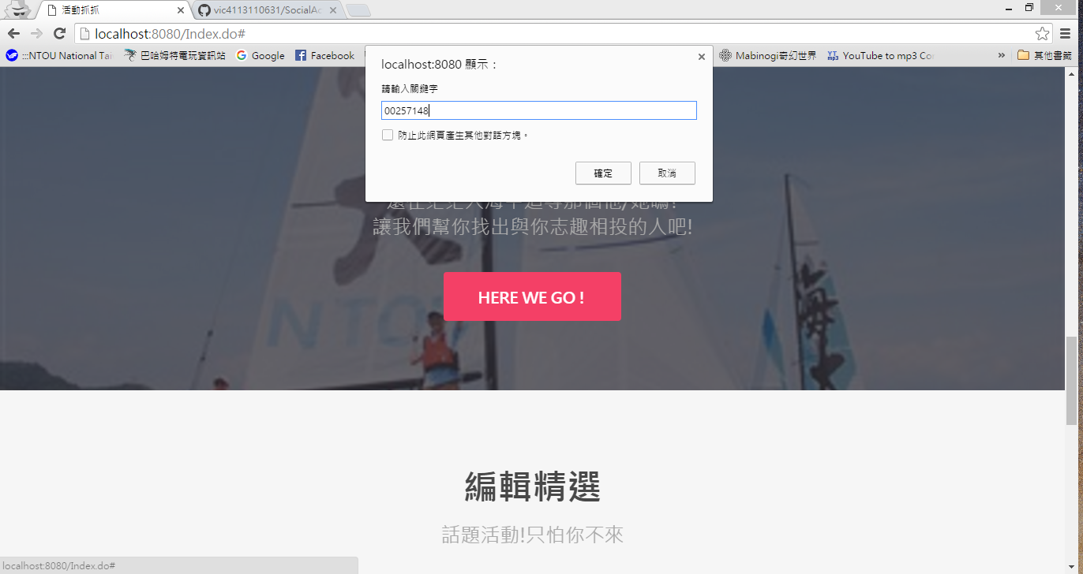
操作說明-潛在關係圖
輸入“00257148” 、”00257111”、”00257100”等等測試。
有防堵學號輸入錯誤或是沒有輸入的機制。

Slide 32
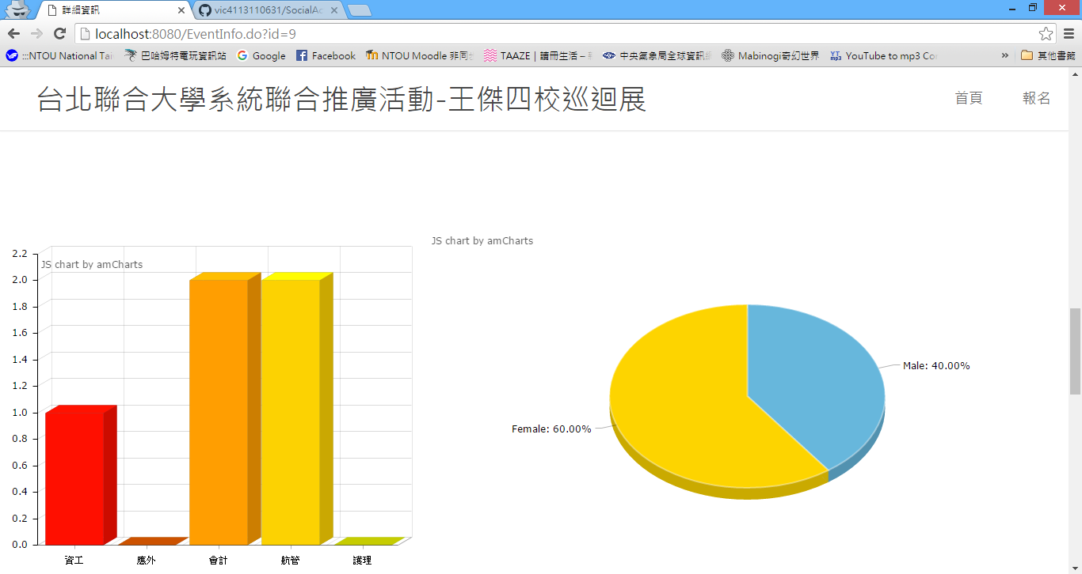
操作說明-活動說明頁面
活動頁面包含活動詳細資訊、系級的統計、男女比例、報名連結等。

Slide 33
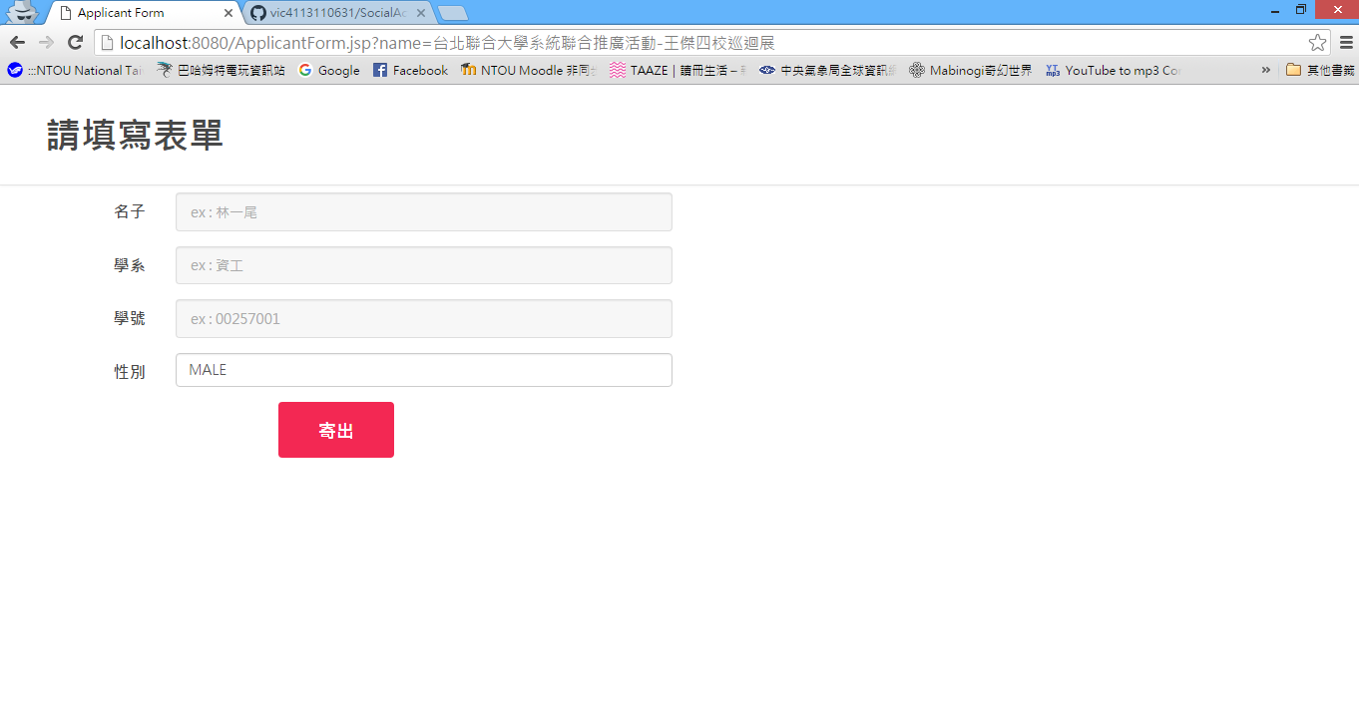
操作說明-報名頁面
報名後台有防止重複報名的機制，是以表單上四個項目當作重複機制。

Slide 34
資料來源
網頁視覺化利器 － D3.js 簡介
http://blog.infographics.tw/2015/03/d3js-the-introduction/

Slide 35
組內分工
項目 | 主要負責人
時間軸的呈現 | 吳宇晨
熱門活動功能 | 吳宇晨
活動挑選功能 | 陳威任
發佈活動功能 | 陳威任
發佈權限驗證 | 施博文
活動關係分析 | 施博文
活動資訊呈現 | 林奕緯
活動報名功能 | 林奕緯

Slide 36
GitHub連結
https://github.com/wufelix/SocialActivityTimeline

